Slide 1
Redes de computadores Camada física
Daniel Fernandes Macedo

Slide 2
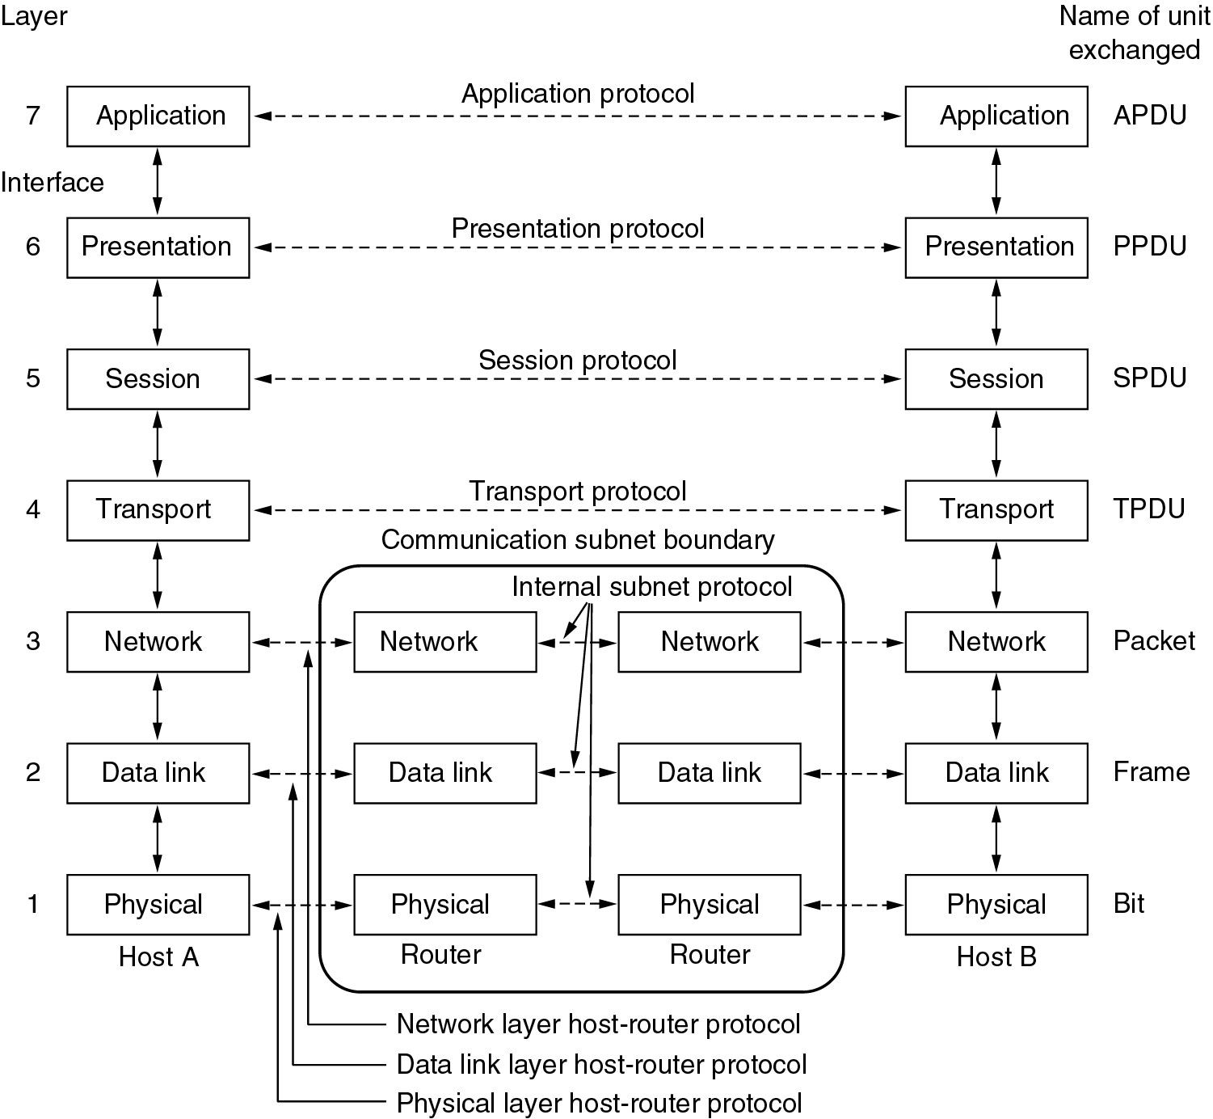
Onde estamos?

Slide 3
Camada física
Função: codificar/decodificar dados binários em um meio físico por meio de:
Sinais elétricos
Sinais magnéticos
Ondas sonoras
Ondas:
Luminosas
Infravermelho
Microondas

Slide 4
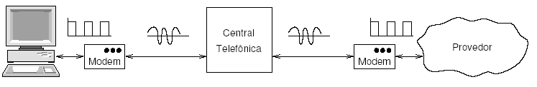
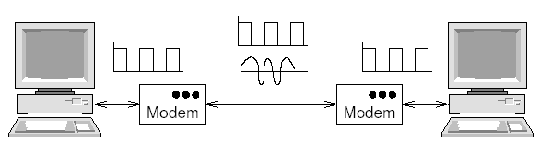
MODEMs
Linha discada
Linha dedicada

Slide 5
Modem
MOdulator/DEModulator
Primeira forma de acesso a redes
Uso das frequências do telefone (voz)
ADSL, DSL: uso das frequências não utilizadas pelo telefone
DSL x modem: modem tem menor faixa de frequência

Slide 6
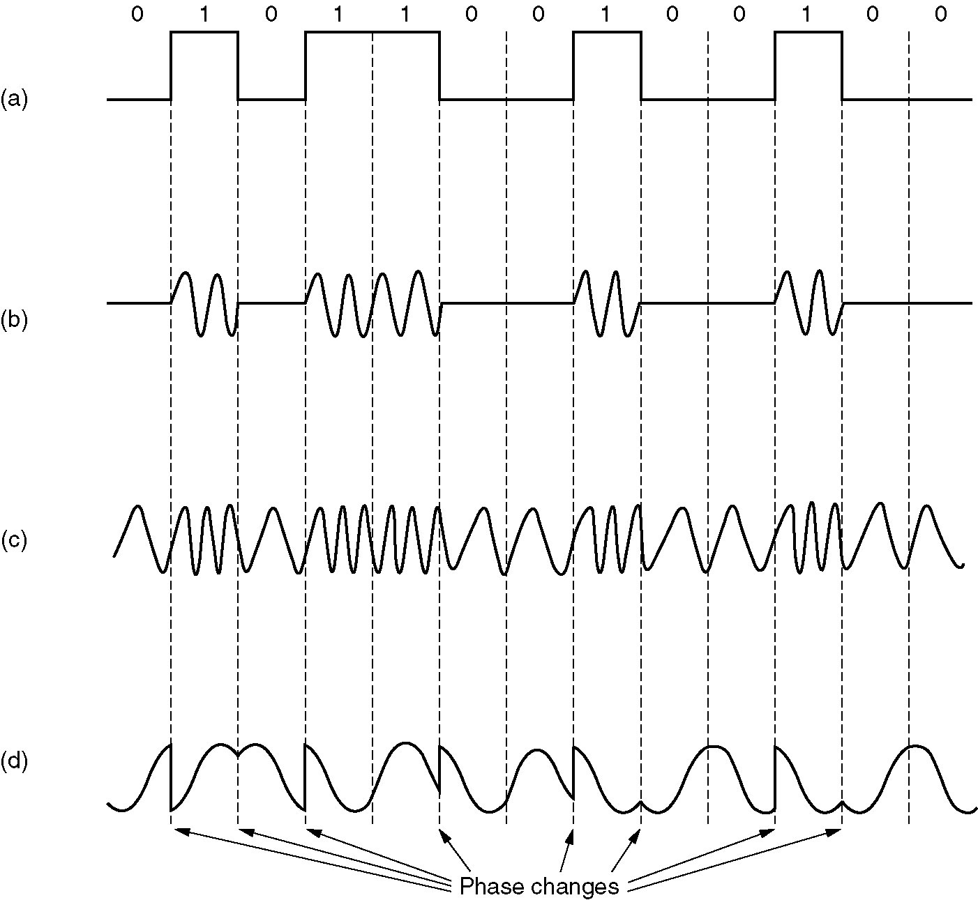
Pergunta
Quais são as diversas maneiras de modular um sinal digital em um meio eletromagnético? (exemplo abaixo)

Slide 7
Modulação
(a) Sinal binário
(b) Modulação na amplitude
(c) Modulação na frequência
(d) Modulação na fase

Slide 8
Modulação - vídeos
https://www.youtube.com/watch?v=QEubAxBfqKU&t
https://www.youtube.com/watch?v=Iyzpt3bKTTI

Slide 9
Aumentando a capacidade de transmissão
Aumentar a frequência da onda portadora
Mudar a modulação

Slide 10
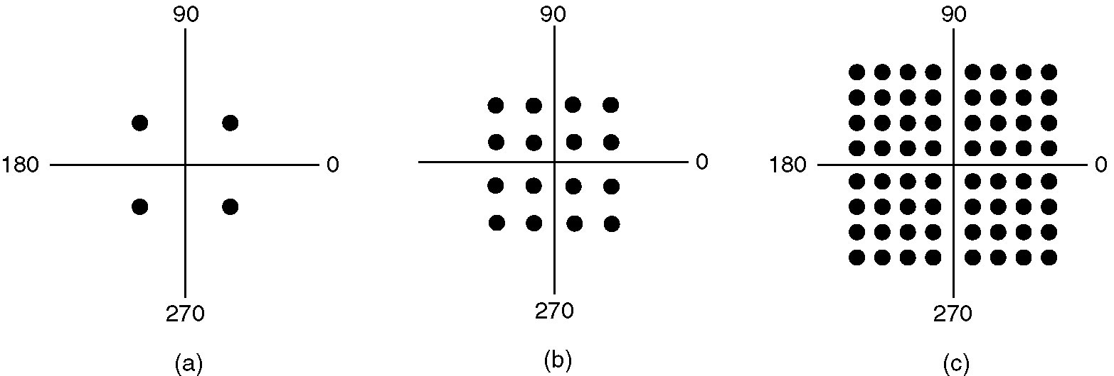
Modulação – Diagramas de constelação
(a) QPSK.
(b) QAM-16.
(c) QAM-64.

Slide 11
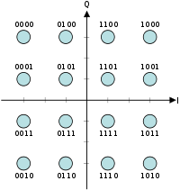
Modulação – Gray coding
Símbolos próximos na constelação mudam somente 1 bit
Forma de reduzir probabilidade de erros na ocorrência de uma interpretação incorreta

Slide 12
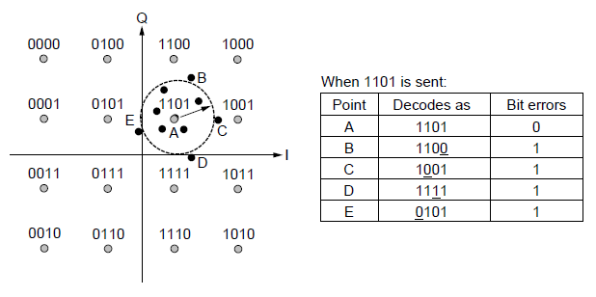
Erros na modulação

Slide 13
Modulação
Frequência de amostragem = baud
A cada amostragem, transmite-se 1 símbolo
A quantidade de bits por símbolo depende da codificação
OOSK: 1 bit por símbolo
QPSK: 2 bits por símbolo
QAM16: 4 bits por símbolo
QAM64: 6 bits por símbolo

Slide 14
Codificação
Define como valores 0 e 1 serão mapeados na modulação
Aumenta a robustez da comunicação
Robustez = redundância, exemplo (fração indica quantidade da capacidade usada em dados úteis):
QAM64 ¾
QAM64 ½
....

Slide 15
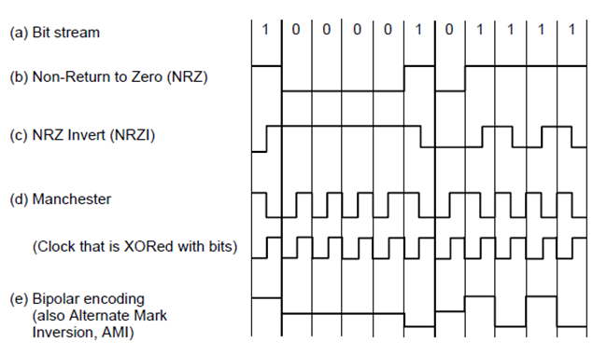
Codificação – Meios elétricos

Slide 16
Codificação – Meios elétricos
NRZ: Problema de 1s e 0s constantes
Assentamento dos sinais
Perda de sincronia
→ diversidade é melhor para ambos os casos
NRZI: Problema dos 0s constantes
Manchester:
Não perde o clock
Evita problema de assentamento
Eficiência de 50%
Como fazer melhor?

Slide 17
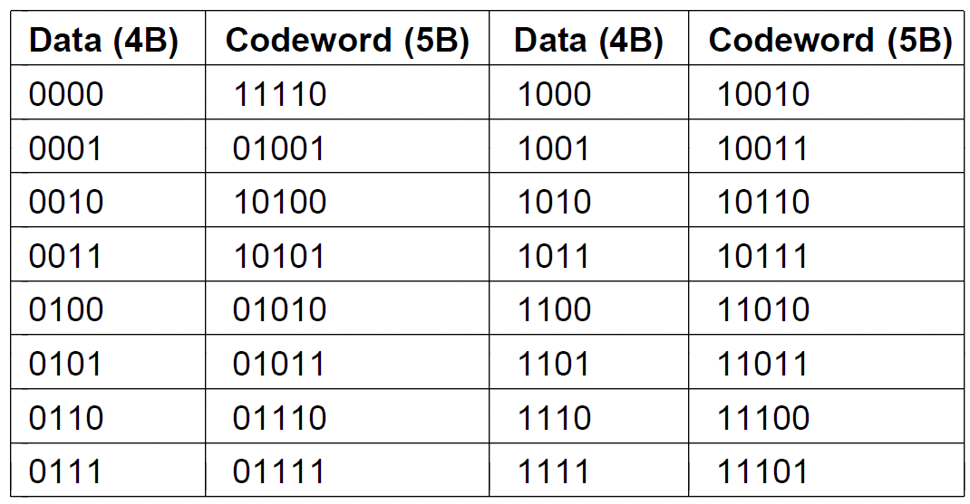
Codificação – 4B/5B
Evitar sequências longas de zero/um

Slide 18
Erros de recepção
Erro de recepção são causados por:
Atenuação do sinal
Interferências externas
Crosstalk (interferências internas)
Distorção: diferentes tempos de propagação das frequências de múltiplos canais
→ Necessidade de repetidores

Slide 19
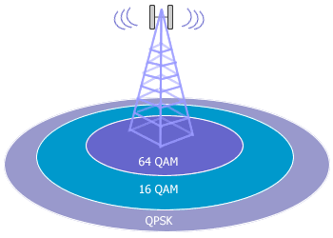
Codificação, modulação e eficiência
Codificação e modulação como armas contra a interferência
HomePLUG
Wi*
Equação de capacidade do canal de Shannon
Codificações menos eficientes possuem maior resistência a ruído
Outra alternativa: códigos de correção de erros

Slide 20
Equipamentos do meio físico
Repetidor
Regenera o sinal: ruídos, atenuação, crosstalk,…
Transceptor
Ligação dos terminais/roteadores ao enlace
Controla a conversão analógico/digital
Interface de rede (NIC)
Controle da transmissão de dados
Mais preocupada com elementos da camada 2 (controle e acesso ao meio)

Slide 21
Direcionalidade
Simplex – Transmissão possível somente em um sentido
Half duplex – Transmissão alternada entre sentidos
Full duplex – Transmissão simultânea nos dois sentidos

Slide 22
Half-Duplex
Half-duplex
Exemplo: rádio amador, protocolos requisição/resposta
Origem
Destino

Slide 23
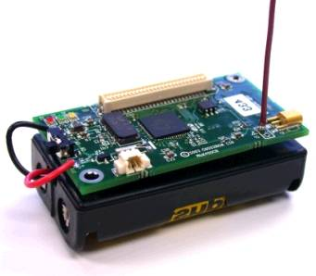
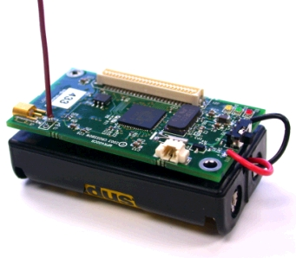
Full Duplex
Full-duplex
Exemplo: telefone, modems ADSL
Origem
Destino

Slide 24
Acesso múltiplo – multiplexação

Slide 25
Acesso múltiplo
Até agora consideramos enlace direto da origem ao destino
Como coordenar fisicamente transmissões de múltiplas pessoas no mesmo meio?
Divisão/partilha do meio (multiplexing)

Slide 26
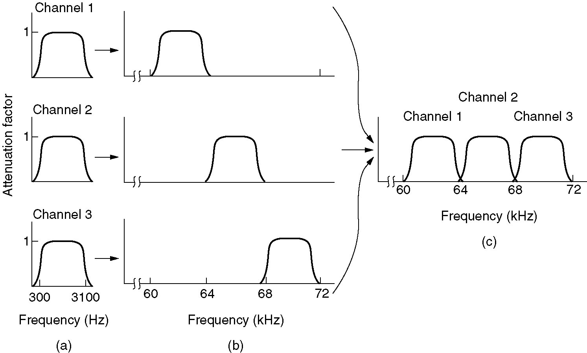
Divisão pela frequência
Transmissão de rádio e TV
Frequency Division Multiplexing (FDM)

Slide 27
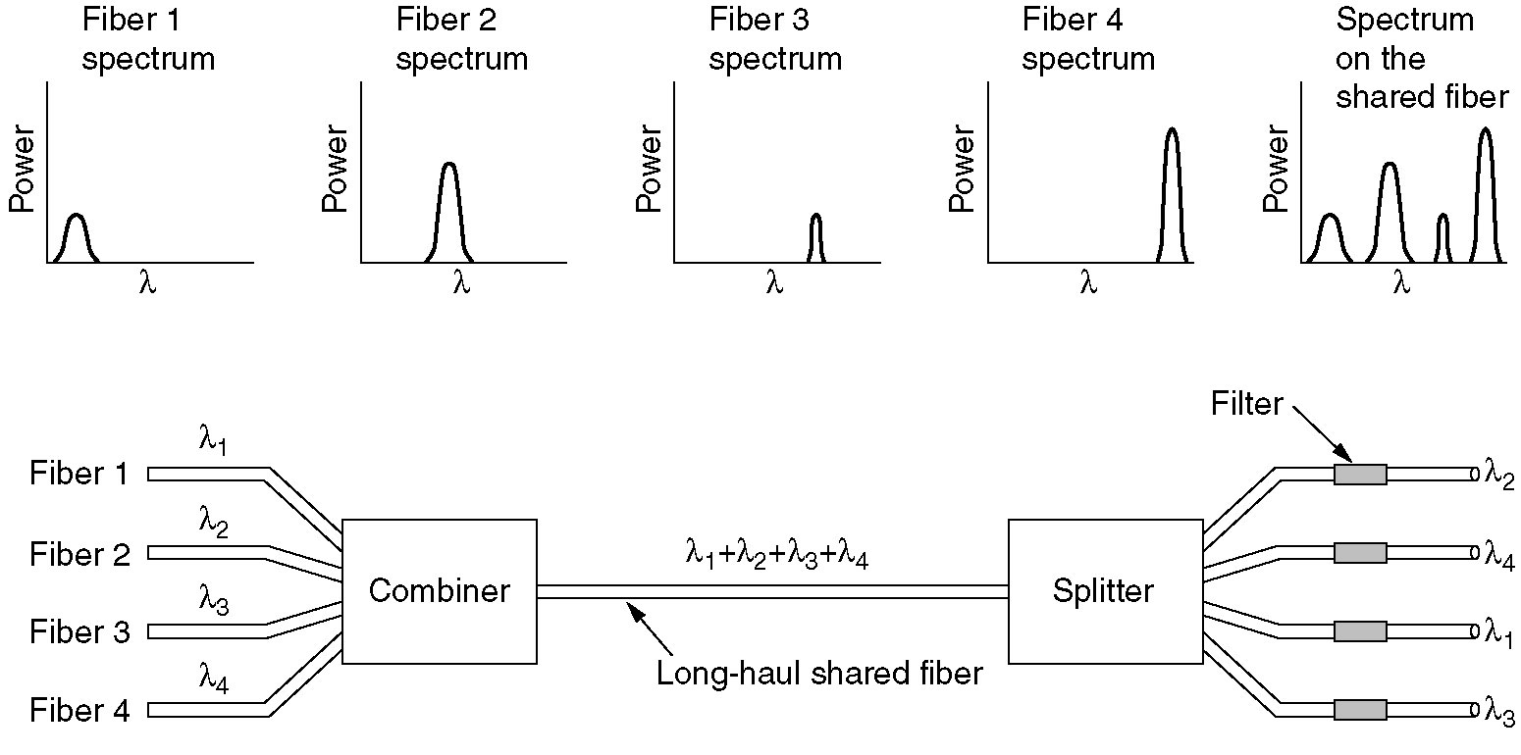
Divisão pelo comprimento de onda
Wavelength Division Multiplexing (WDM)
Dense Wavelength Division Multiplexing (DWDM)
Fibra óptica

Slide 28
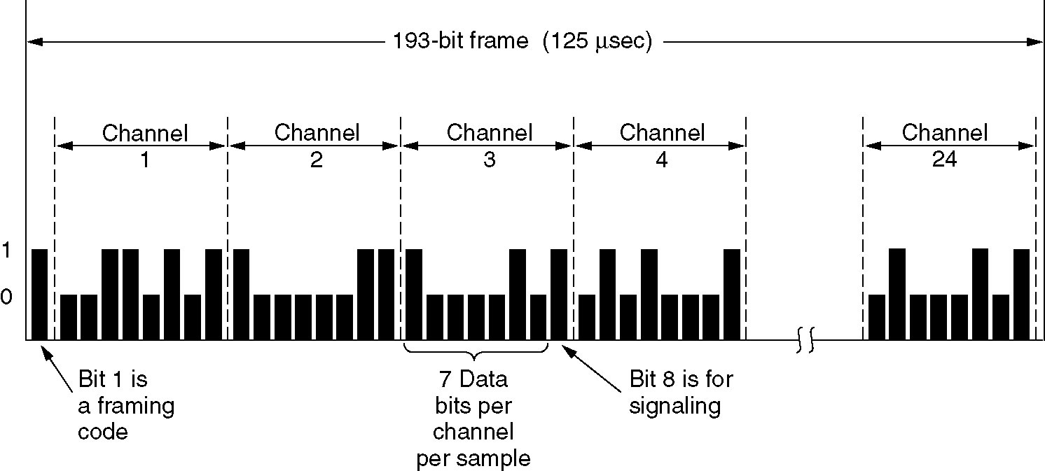
Divisão pelo tempo
Time Division Multiplexing (TDM)
Celulares “tijolão” 1G
WiMax, ZigBee

Slide 29
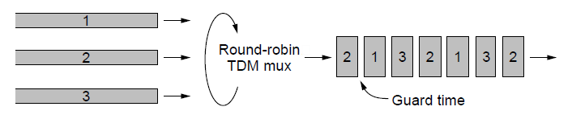
Divisão pelo tempo

Slide 30
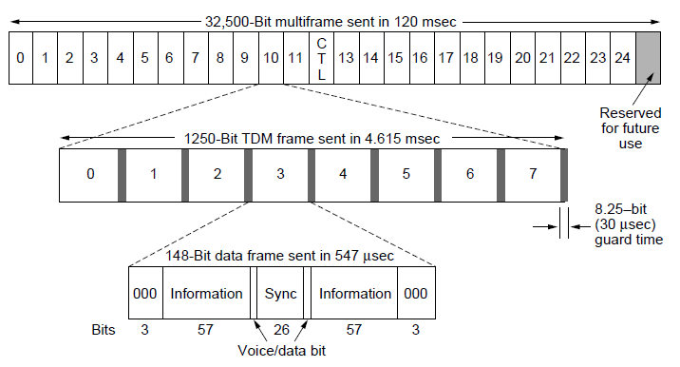
GSM—The Global System for Mobile Communications
A portion of the GSM framing structure.

Slide 31
Evolução dos celulares
http://www.youtube.com/watch?v=ngaEh6K0Y_M
Do 1G ao 4G, analógico ao digital: http://www.youtube.com/watch?v=mv9z_L3RQp4

Slide 32
Tecnologias de transmissão de dados

Slide 33
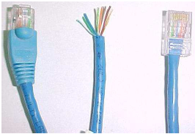
Par trançado
Padrão na telefonia
Tranças reduzem crosstalk e interferência
(a) Category 3 UTP.
(b) Category 5 UTP.

Slide 34
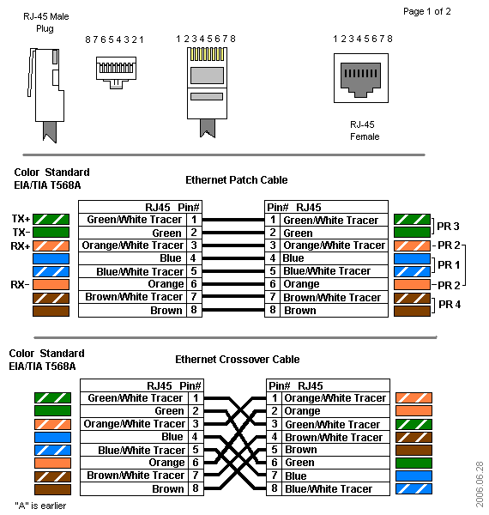

Cabo RJ45
100Mbps: usa 2 pares
1Gbps: usa 4 pares
http://en.wikipedia.org/wiki/Twisted_pair

Slide 35
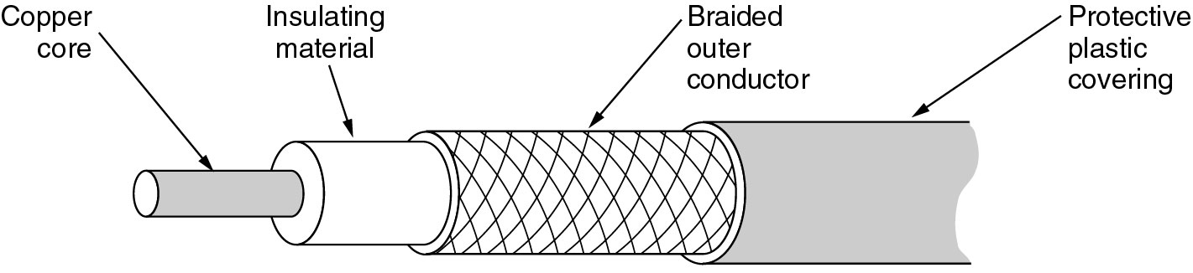
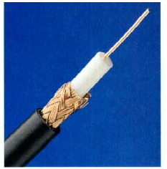
Cabo coaxial
Utiliza blindagem
Maior largura de banda
Maior alcance

Slide 36
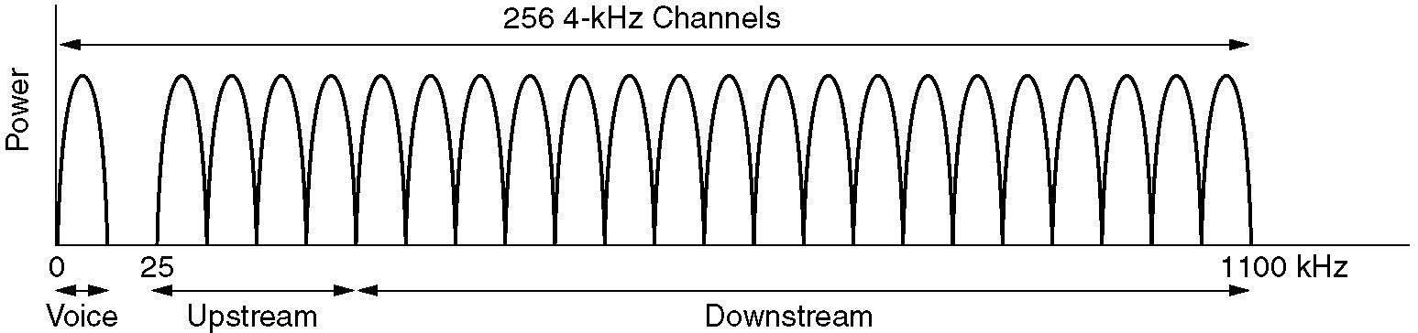
xDSL
Uso de frequências além da usada na voz
Modems (56kbps) -> ADSL2+ (24Mbps)
ADSL – Assimétrico: velocidade upstream ≠ downstream
Transmissão por canais

Slide 37
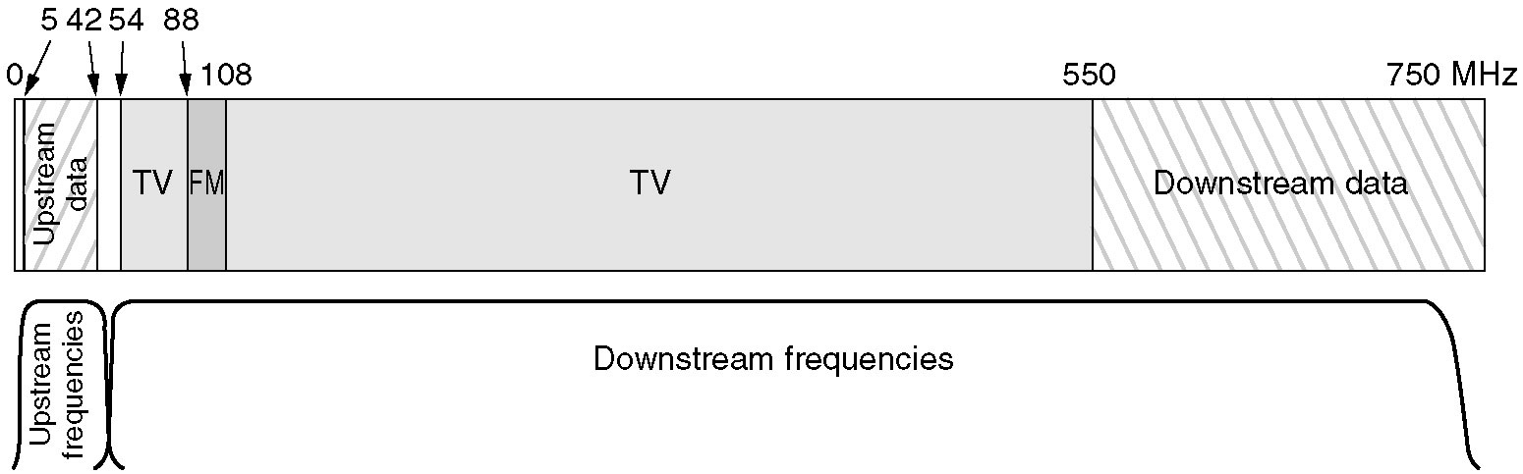
Cable modem

Slide 38
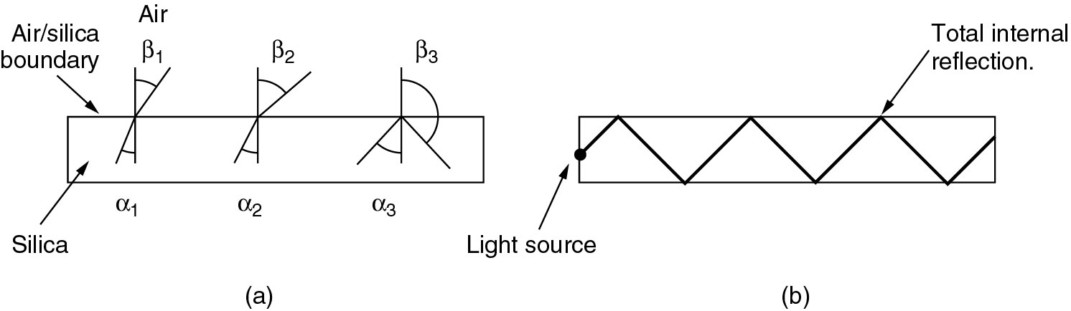
Fibra óptica
Multimode: sinal reflete diversas vezes
Singlemode: propagação em linha reta, sem reflexão
Maior alcance: até 100km
http://youtu.be/nXBiReoqxAo

Slide 39
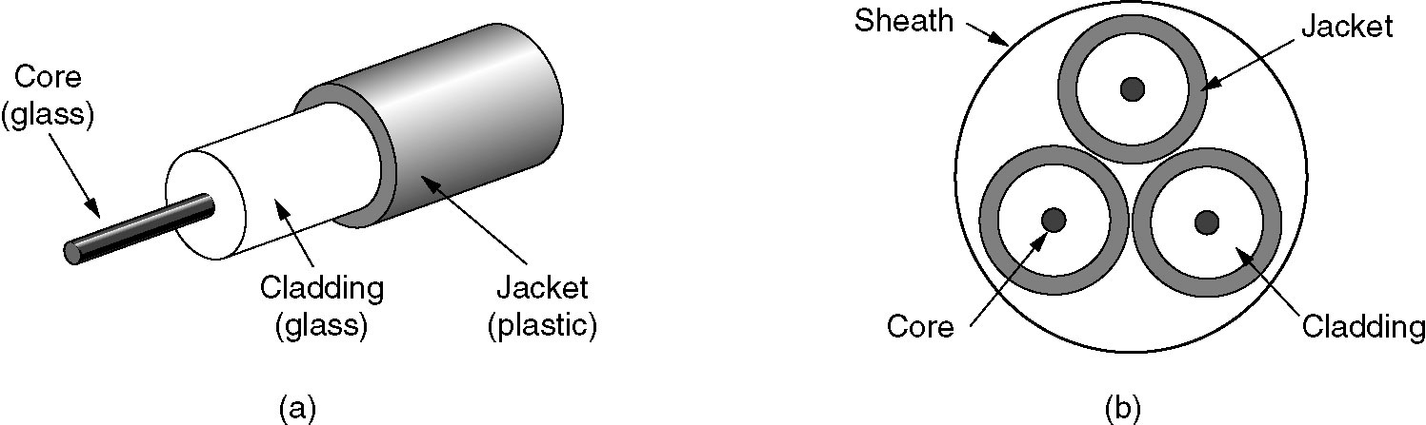
Fibra óptica

Slide 40
Fibra óptica
Multimodo:
Óptica geométrica
Monomodo
Estrutura eletromagnética
Diferença: largura do “miolo"

Slide 41
Redes de fibra óptica
Topologia mais usual: anel
Como ligar computadores em um anel óptico?

Slide 42
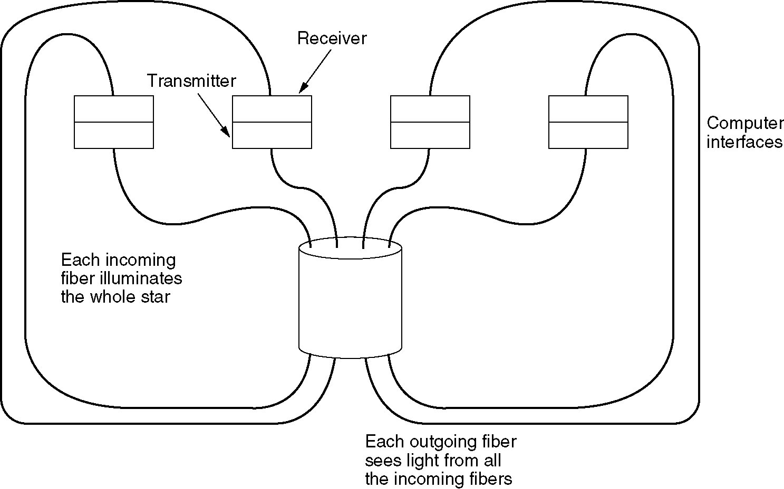
Fibra para redes locais – topologia em estrela

Slide 43
Fibra versus cabeamento eletromagnético
Vantagens da fibra:
Alcance
Capacidade de transmissão
Segurança: sem vazamentos e difíceis de “fazer um gato”
Menor peso
Desvantagens:
Custo da fusão
Custo de equipamentos

Slide 44
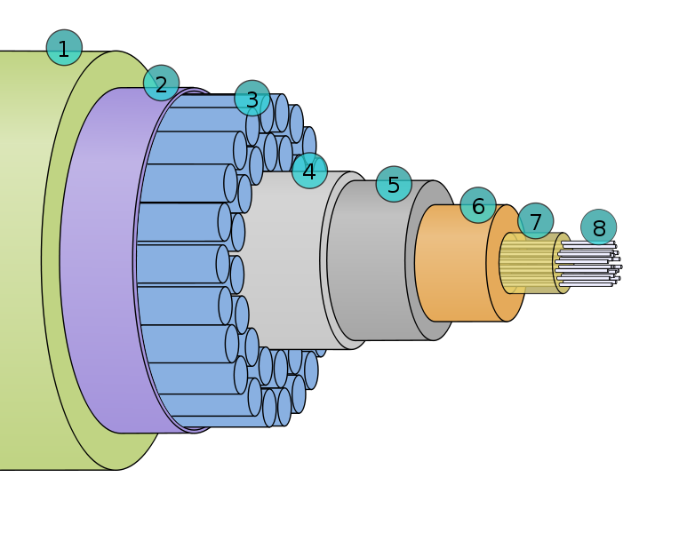
Cabos submarinos
Polietileno
Fita de mylar
Fios de metal
Proteção de alumínio contra água
Policarbonato
Tubo de cobre ou alumínio
Viscosidade de petróleo
Fibras ópticas

Slide 45
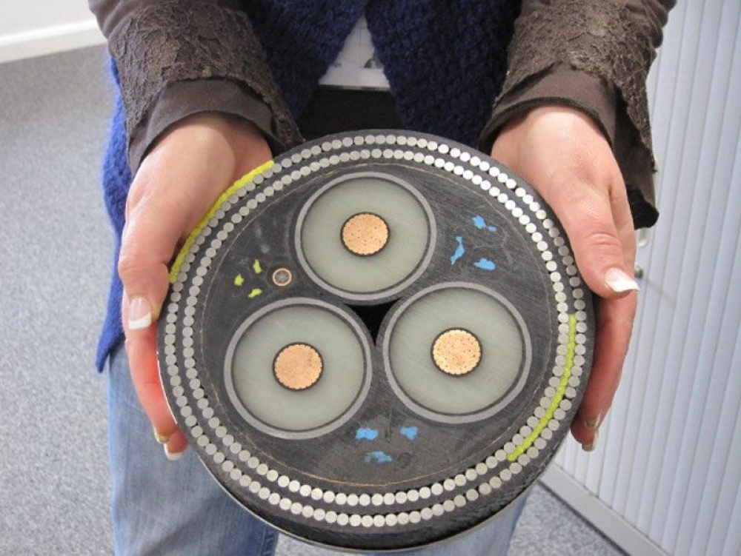
Cabos submarinos

Slide 46
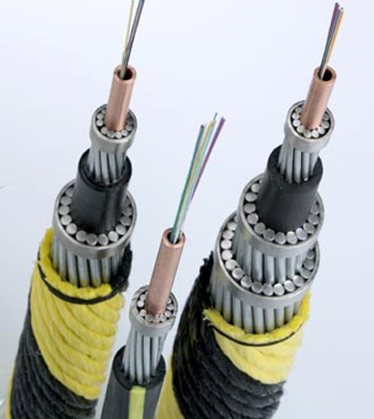
Cabos submarinos
Necessidade de repetidores
Transmissão de energia elétrica pelos cabos de metal
Estação lado 1: negativo
Estação lado 2: positivo

Slide 47
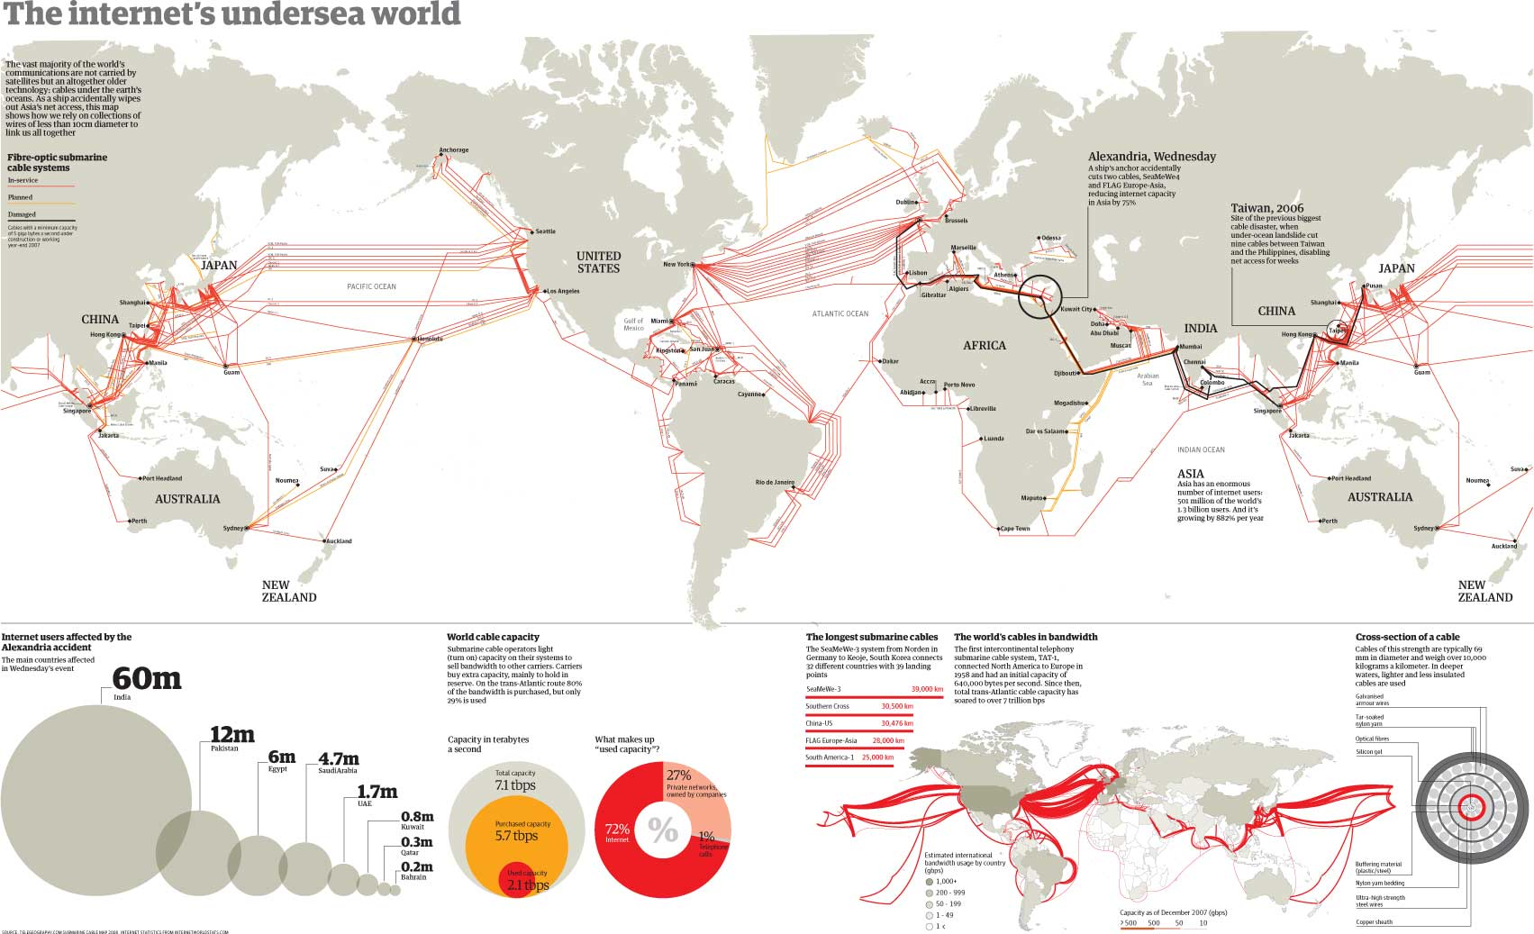
Cabos instalados em Fevereiro de 2008

Slide 48
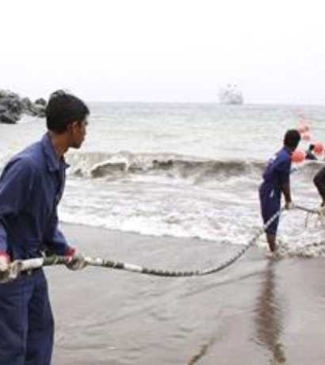
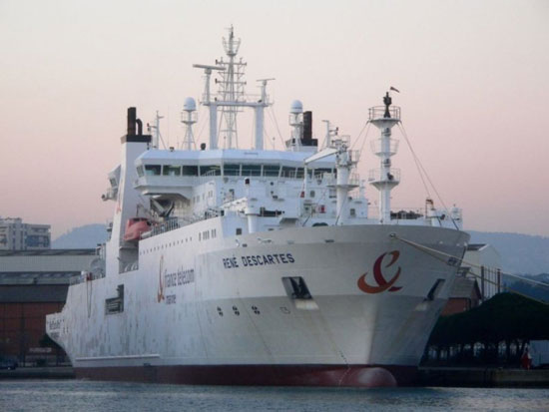
Colocação dos cabos
Mapa online: http://www.submarinecablemap.com/

Slide 49
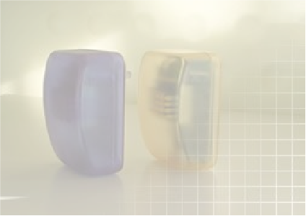
Rede elétrica
PLC (Power Line Communications)
Transmissão de dados pela rede elétrica:
Faixa freqüência: de 1.7 a 30 MHz.
Unidades concentradoras (Head End),
Repetidoras
Unidades de Terminação de Cliente (Customer Premise Equipment - CPE)

Slide 50
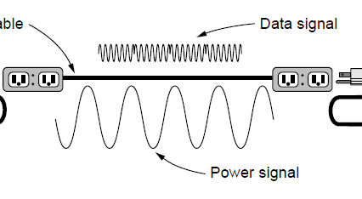
Transmissão de dados na rede elétrica

Slide 51
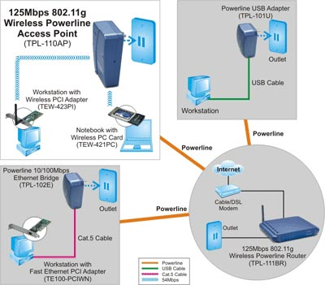
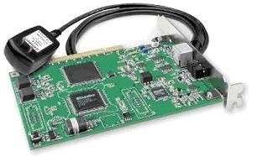

Rede elétrica – equipamentos
http://www.youtube.com/watch?v=Ni1P12tGqpk

Slide 52
Rede elétrica - padrões
LAN
Homeplug 1.0 – 14Mbps
HomePlug AV – 200Mbps
HomePlug AV 2.0 (em desenvolvimento) – 600Mbps
Smart grid/sensores
HomePlug GreenPhy (75% menos consumo de energia)
Implementação mais simples

Slide 53
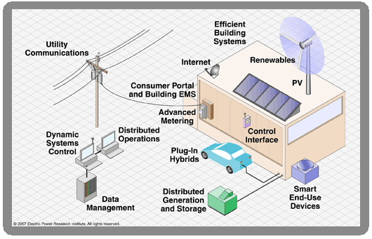
Smart Grid

Slide 54
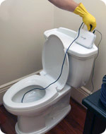
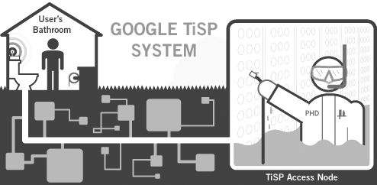
Google TISP (Toilet ISP)
http://www.google.com/tisp/install.html

Slide 55
Redes sem fio
Espectro eletromagnético
Rádio
Micro-ondas
Infravermelho e milimeter waves
Luz

Slide 56
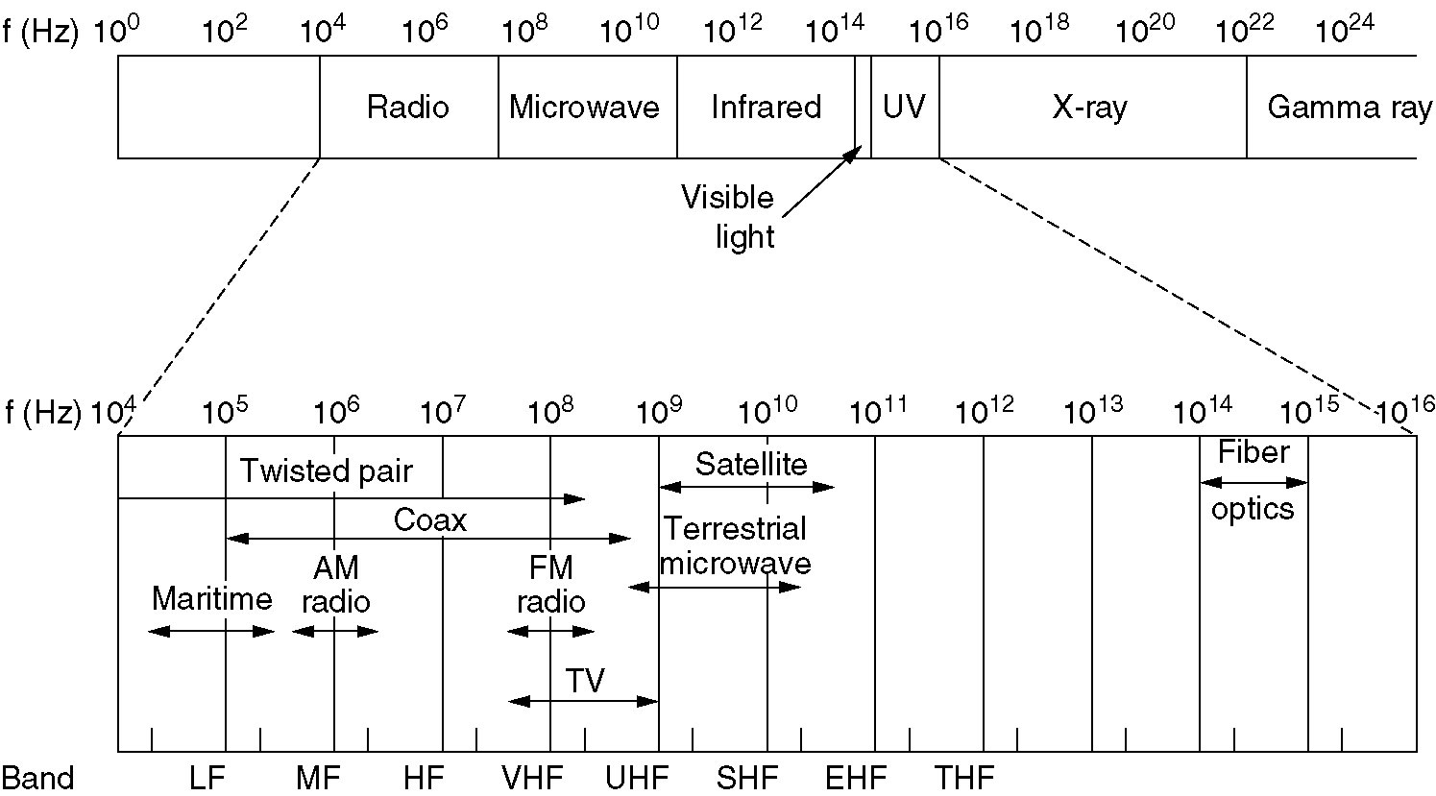
Espectro eletromagnético

Slide 57
Espectro eletromagnético
Diferenças:
Frequência da onda
Capacidade de transmissão
Absorção
Alcance de transmissão
Interferência (multipath, reflexão)

Slide 58
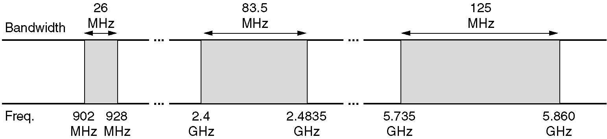
Espectro eletromagnético
Sujeito a regulação
Tamanho dos canais
Frequências de uso alocado: militar, emergência, telecom, ....
Potência de transmissão
Janeiro/2008 – 5Bi USD por uma faixa de frequência UHF no EUA
Faixa ISM (Industrial, Scientific, Medical)
Faixa liberada para uso sem licença

Slide 59
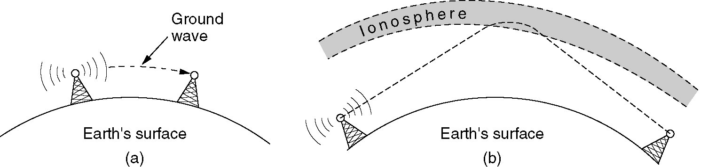
Espectro eletromagnético
Frequência define:
Taxa máxima de envio de dados
Alcance
Absorção das ondas
Reflexão
Outros aspectos
Direcionalidade

Slide 60
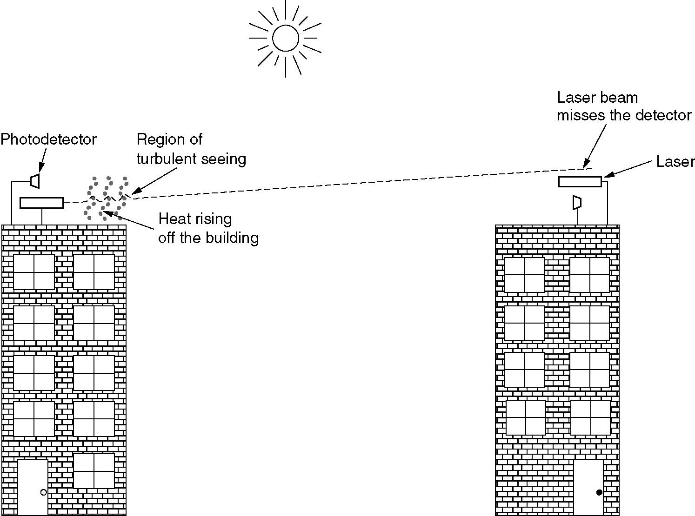
Transmissão óptica/micro-ondas
Line of sight

Slide 61
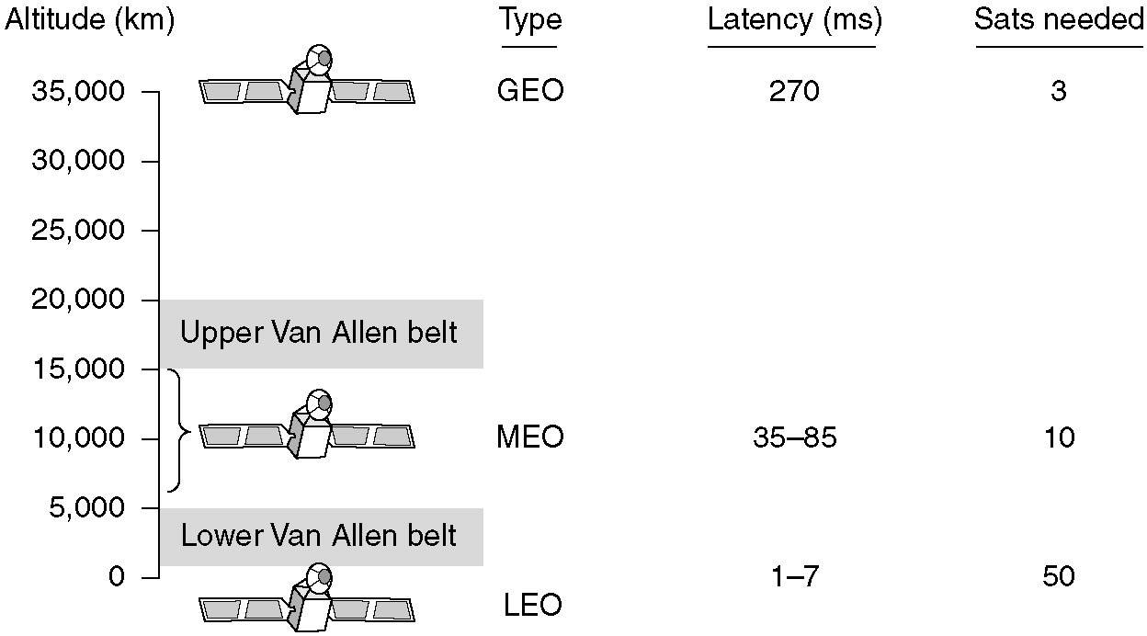
Satélites
Communication satellites and some of their properties, including altitude above the earth, round-trip delay time and number of satellites needed for global coverage.

Slide 62
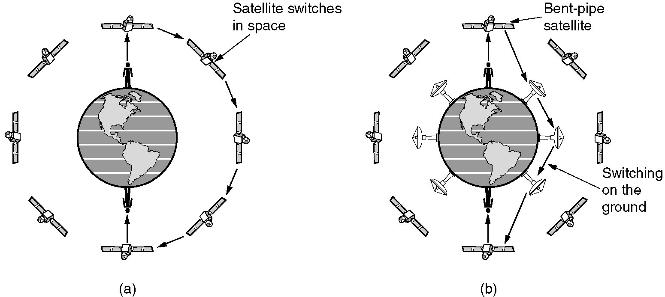
Satélites
http://youtu.be/m2WrY1GdQ74
http://youtu.be/yxYzjHBKNcA?t=59s

Slide 63
Satélites
Frequência regulamentada: interferência com micro-ondas
Latência alta
Alcance alto

Slide 64
Satélites - Usos
Localização
GPS
Glonass
Galileo (quem sabe?)
Telefonia
Iridium
Globalstar
Comunicação de dados
Sinal de TV

Slide 65
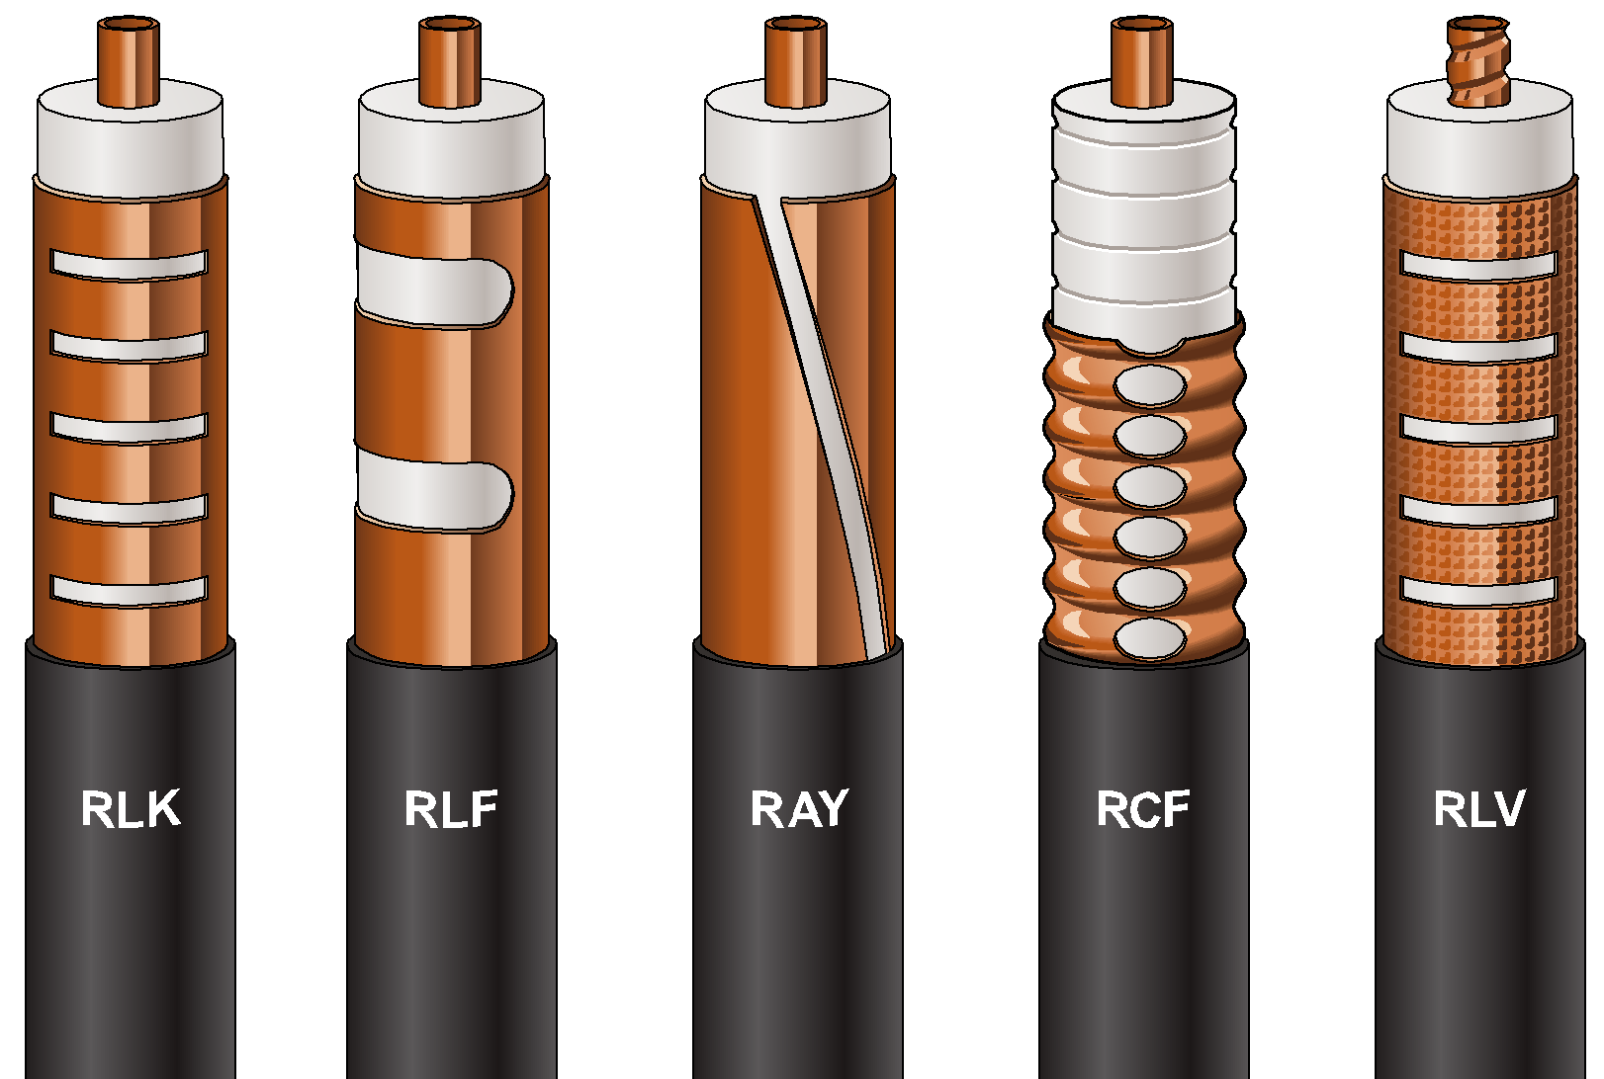
Redes sem fio “Guiadas”
Cabo irradiante: cabo coaxial com blindagem vazada
Frequência suportada: 70MHz – 6GHz

Slide 66
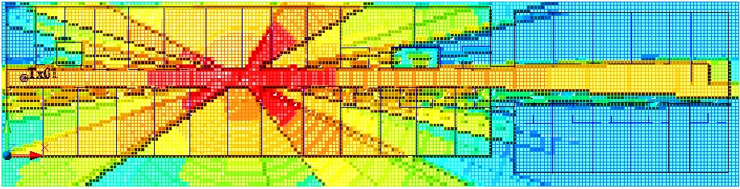
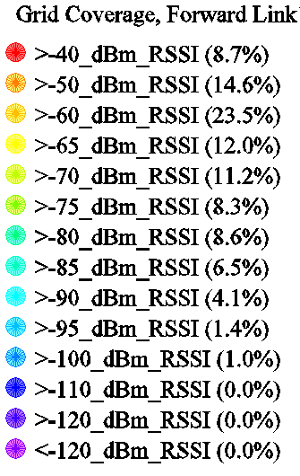
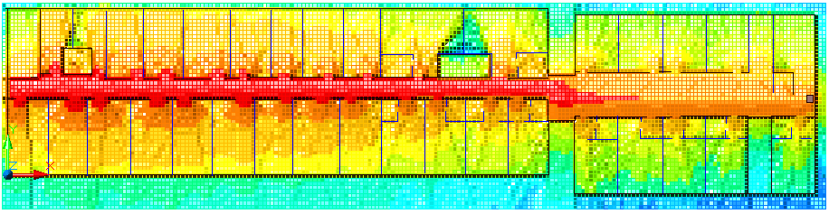
Cabo irradiante
Wi-Fi tradicional para corredores 60m x 15m – sem RFS
54 Mb/Sec
1 access point Wi-Fi
com RFS
11Mb/Sec
1 Access point Wi-Fi + Cabo irradiante

Slide 67
Luz
2011: redes sem fio com luz
LEDs
Vantagens: 10000x mais espectro que as ondas eletromagnéticas
Custo mínimo (já são usadas para iluminação)
Segurança (não atravessa paredes)
http://www.ted.com/talks/harald_haas_wireless_data_from_every_light_bulb.html

Slide 68
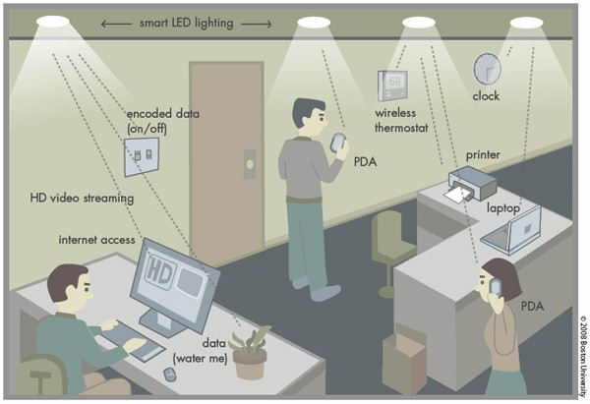
Luz
Velocidade máxima (2011): 800Mbps
Funciona com luzes não transmissoras (interferência)

